Slide 1
惑星大気大循環モデルを用いた
火星大気環境の再現
神戸大学理学部惑星学科
流体地球物理学教育研究分野
永峯 蒼大
Notes:
惑星大気大循環モデルを用いた火星大気の再現というテーマで発表します.
Dcpam5 かかない

Slide 2
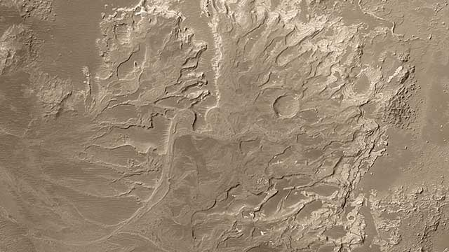
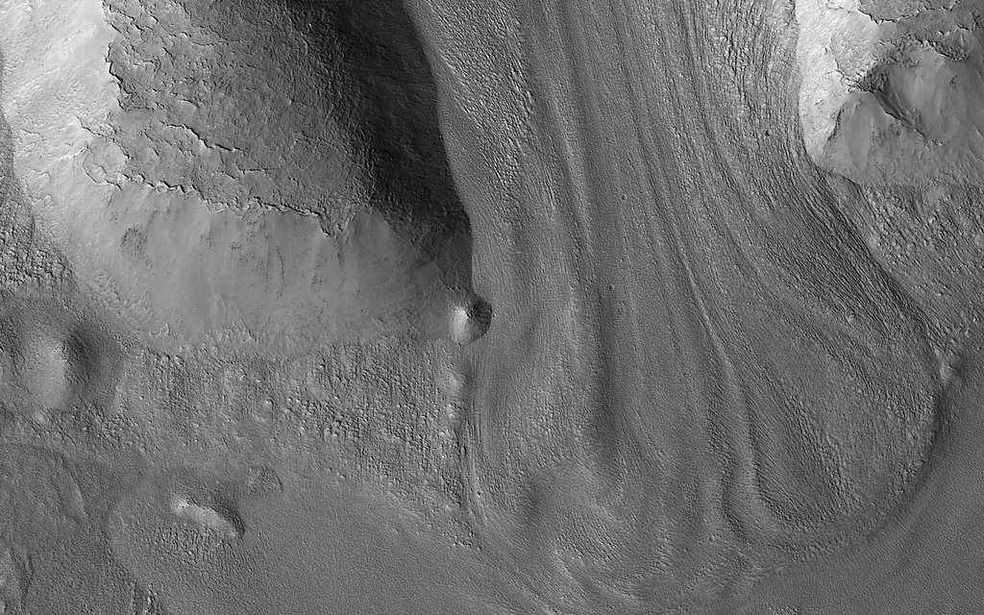
はじめに
現在の火星表面は極域を除くと水やH₂Oの氷がない環境
火星表面には流水地形, 氷河地形が多数存在
  →現在とは異なる気候であった形跡
NASA/JPL
NASA/JPL-Caltech/University of Arizona
図: 火星表面にある, 液体が流れた形跡
図: 火星表面低緯度にある, 氷河と土が動いた形跡
Notes:
現在の火星表面には極域を除くと水やH2Oの氷がない環境です。
しかし, 液体の水が流れたような跡や, 氷河が削ったような跡が多数存在しています.
これは乾燥して低圧低温な現在の火星条件下で生まれるとは考えにくい地形です.
古代火星の大気を再現することができれば,
本当にこれらの地形ができうる環境だったのかを確認することができると考えました.
写真の説明を書いておく、どの辺が流水？とかも
現在は表面に水はない、
H2Oの場所の問題を組み込む

Slide 3
研究の目的
目的
  現在の火星大気を汎惑星大循環モデルDCPAM5でどの程度再現できるのかを改めて確認する.
DCPAM5とは
  地球流体電脳倶楽部が開発した惑星大気大循環モデル
  様々な惑星の大気を一つのモデルで計算
Notes:
氷河時代の火星気候を再現し, 氷河地形の形成時期を知る前段階として
本研究では, 現在の火星大気を汎大気大循環モデルDCPAM5でどの程度再現できるのかを改めて確認することを目的としています.
今回シミュレーションで用いるDCPAM5とは, 地球流体電脳倶楽部が開発した惑星大気大循環モデルであり, 様々な惑星の大気を一つのモデルで計算することができます.
現代→現在
明らかにする→改めて確認する
DCPAM5の説明
誰が作った、歴史、とか
古火星の計算はしてないから2個目なし

Slide 4
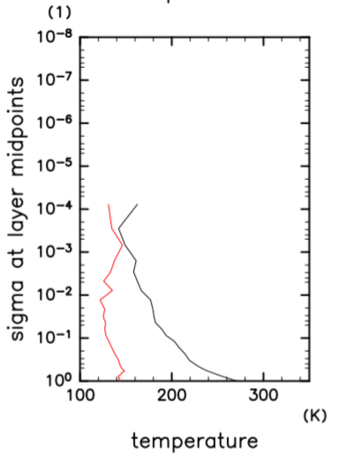
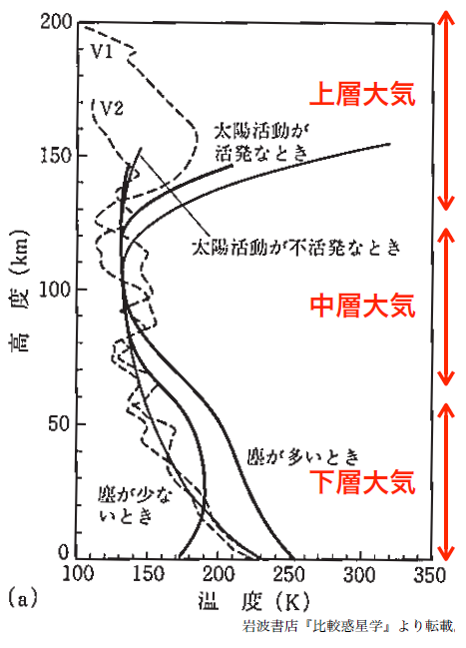
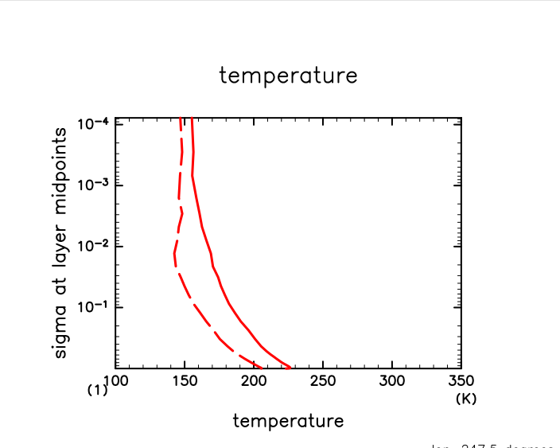
研究内容
大気の運動方程式, 放射伝達方程式などを組み込んだDCPAMで温度, 風構造を計算
計算結果から鉛直温度構造, 風速場, 温度場などのグラフを作成し, 先行研究や観測データと比較
左: 火星の鉛直温度構造の観測結果(破線)とその平均(実線)
右: 本研究の計算結果(赤線: 塵が少ないとき, 黒線: 塵が多いとき)
黒線に関しては, ほぼ観測結果の平均を再現できている.
Notes:
そのDCPAM5に現在の火星の物理条件を設定してシミュレーションしました.
その計算結果から, 鉛直温度構造や風速場などのグラフを作成し, 先行研究や観測データと比較しました.
真ん中の図は火星の鉛直温度構造の観測結果で、右の図は今回作成した鉛直温度構造のグラフです.
比較すると観測値の平均をほぼ再現することができています.
プリミティブ→言い換え
DCPAM5を火星設定で動かした
DCPAM5とは
動かした結果
絵の説明を書く
縦を合わせる
季節は？
上層大気中層とかいらん

